Slide 1



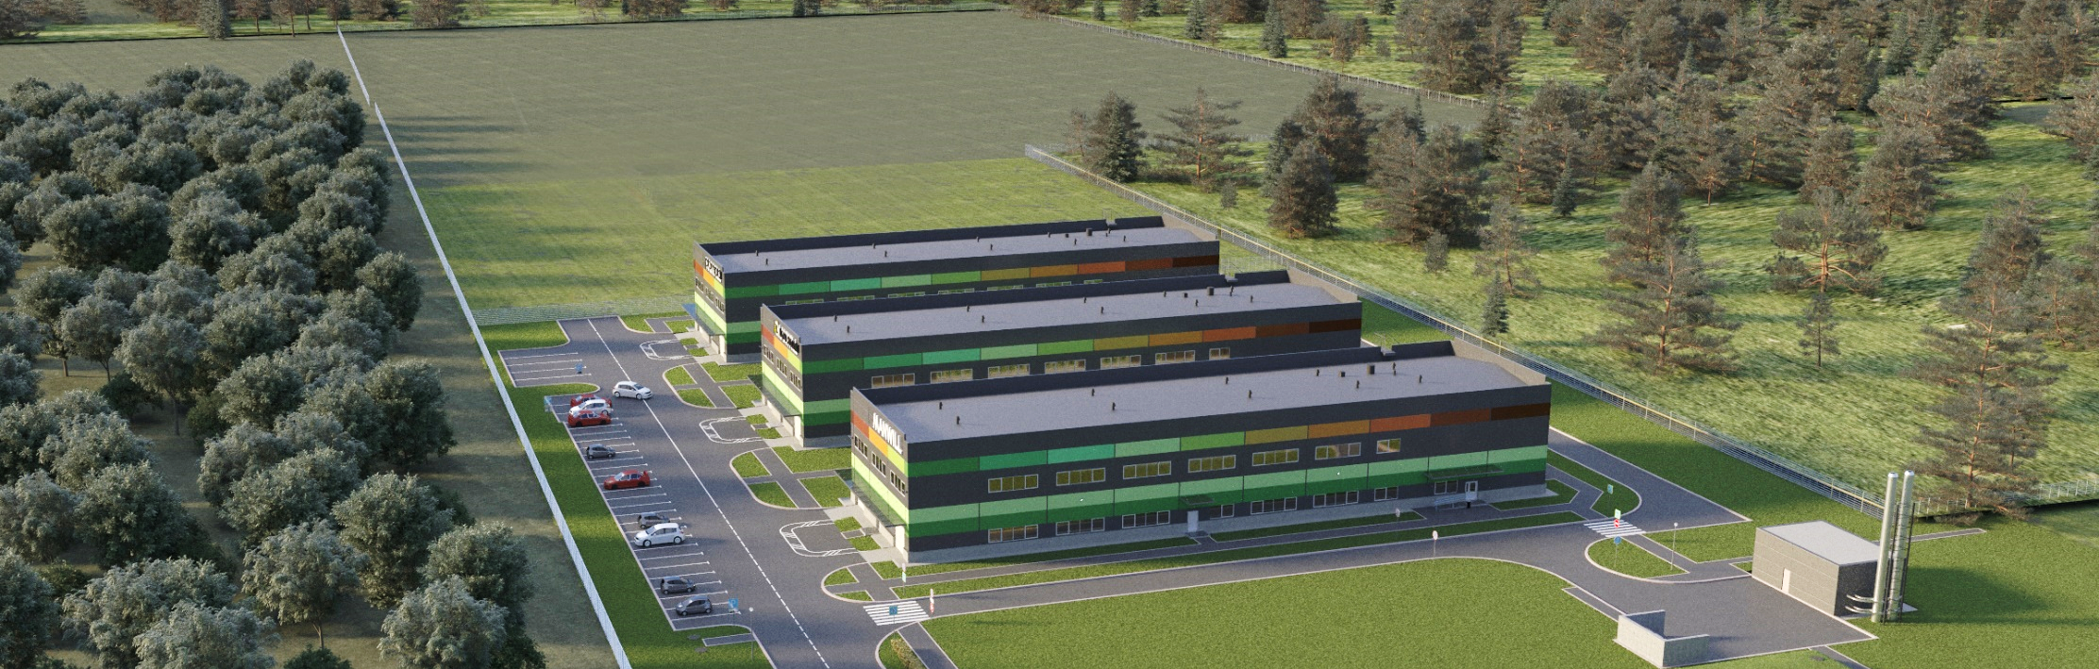
ГОСУДАРСТВЕННЫЙ ИНДУСТРИАЛЬНЫЙ ПАРК «ПИКАЛЕВО»
Налоговые льготы, готовые помещения под склад или производство,
инженерное обеспечение, льготные займы

Slide 2
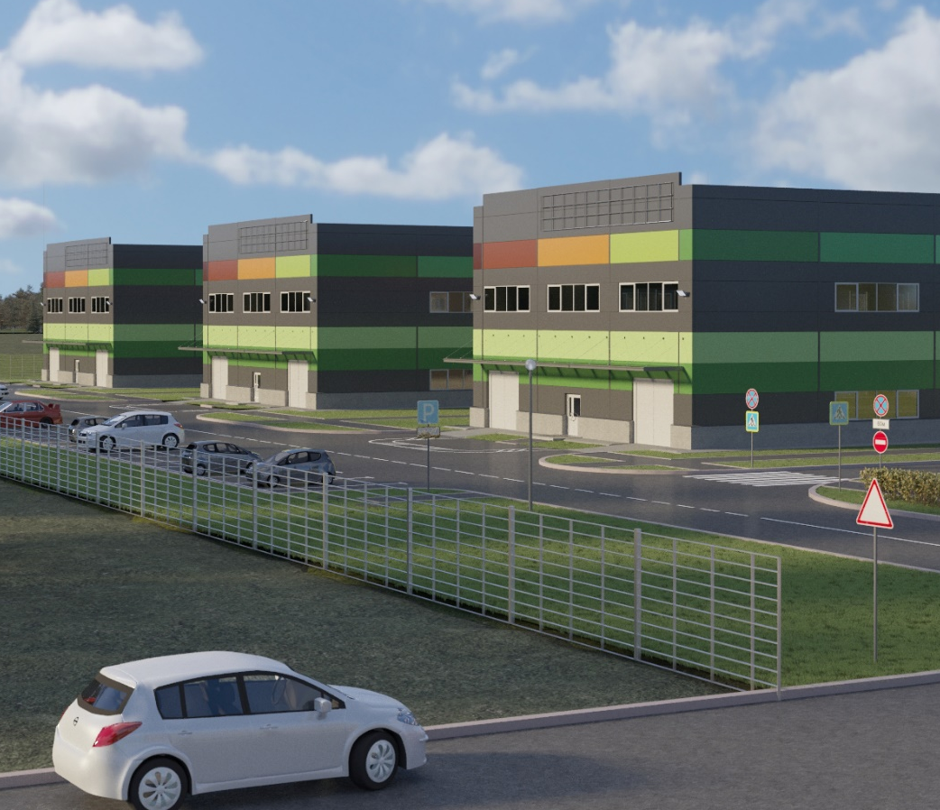
О ПРОЕКТЕ
ИП «ПИКАЛЕВО»:
индустриальный парк типа «гринфилд»,
создаваемый в рамках Комплексного инвестиционного
плана модернизации города Пикалево
ЦЕЛИ РЕАЛИЗАЦИИ ПРОЕКТА:
обеспечение отраслевой диверсификации
и модернизации муниципальной экономики
решение проблемы дефицита готовых
производственных помещений
СПЕЦИАЛИЗАЦИЯ
ИНДУСТРИАЛЬНОГО ПАРКА:
легкая промышленность
пищевая промышленность
производство строительных материалов
промышленная сборка оборудования
другие производства IV - V классов опасности

Slide 3


РАСПОЛОЖЕНИЕ
Бокситогорский район,
г. Пикалево, за жилой зоной «Обрино»
ТРАНСПОРТНАЯ
ДОСТУПНОСТЬ
Пикалево – 0 км
Бокситогорск – 25 км
Тихвин – 40 км
Санкт-Петербург – 250 км
Череповец – 270 км
Великий Новгород – 250 км
КАДРОВЫЙ
ПОТЕНЦИАЛ
Пикалево – 21 тыс. чел.
Тихвин – 58 тыс. чел.
Бокситогорск – 16 тыс. чел.

Slide 4
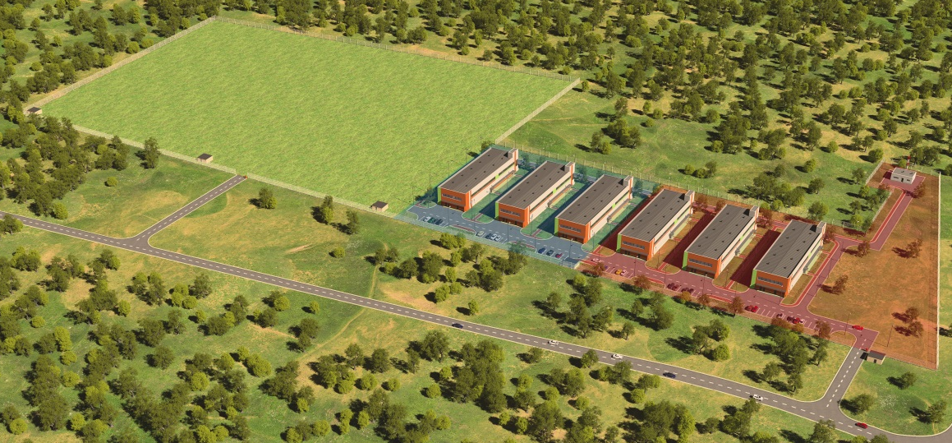








ИНФРАСТРУКТУРА
И ИНЖЕНЕРНОЕ ОБЕСПЕЧЕНИЕ
1 очередь
2 очередь
строительства
строительства
Зона под свободную застройку (6,1 Га)
2,13 га
3 корпуса,
котельная,
парковки,
благоустройство
Срок реализации –
IV квартал 2018 г.
1,19 га
3 корпуса,
парковки,
благоустройство
Срок реализации –
IV квартал 2020 г.
2
1
ИНЖЕНЕРНОЕ ОБЕСПЕЧЕНИЕ:
Электроснабжение
до 7,2 МВт
Водоснабжение
300 м3/сутки
Водоотведение
94 м3/сутки
Теплоснабжение
3,44 Гкал/ч
Газоснабжение
3 000 м3/ч

Slide 5




БАЗОВЫЕ УСЛУГИ (ПРОДУКТЫ)
ДЛЯ РЕЗИДЕНТОВ
Аренда/продажа готовых производственно-складских зданий (1 очередь)
Строительство производственных помещений по типовому
или скорректированному проекту (2 очередь)
Субаренда и переуступка права аренды инженерно-подготовленного земельного участка 6,1 га (гринфилд)
Охрана, обслуживание и эксплуатация объектов инфраструктуры
индустриального парка
Обеспечение поставки резидентам энергоносителей и ресурсов

Slide 6
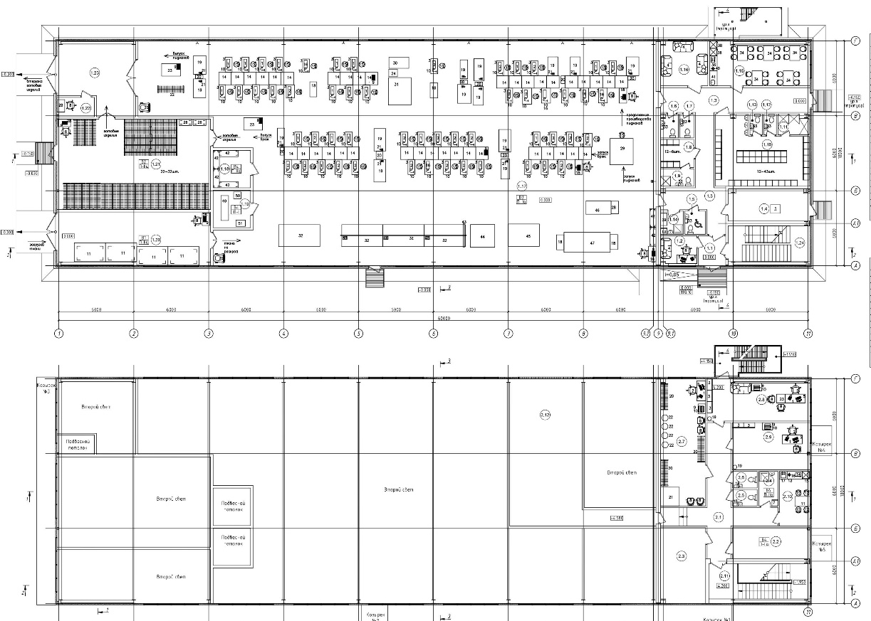
1 ОЧЕРЕДЬ: готовое здание (корпус 1)
Складская зона
Производственная зона
Административная зона
Параметры корпуса:
Размеры: 60×18 м;
Площадь: 1 314 кв.м.;
Помещения:
Производственные (648 м²)
Складские (216 м²)
Административные (432 м²)
Базовая технология: швейное производство
1 этаж
Инженерное обеспечение:
Венткамера
Второй свет
0,18 МВт
0,37 Гкал/ч
8,66 м3/сут
2 этаж

Slide 7
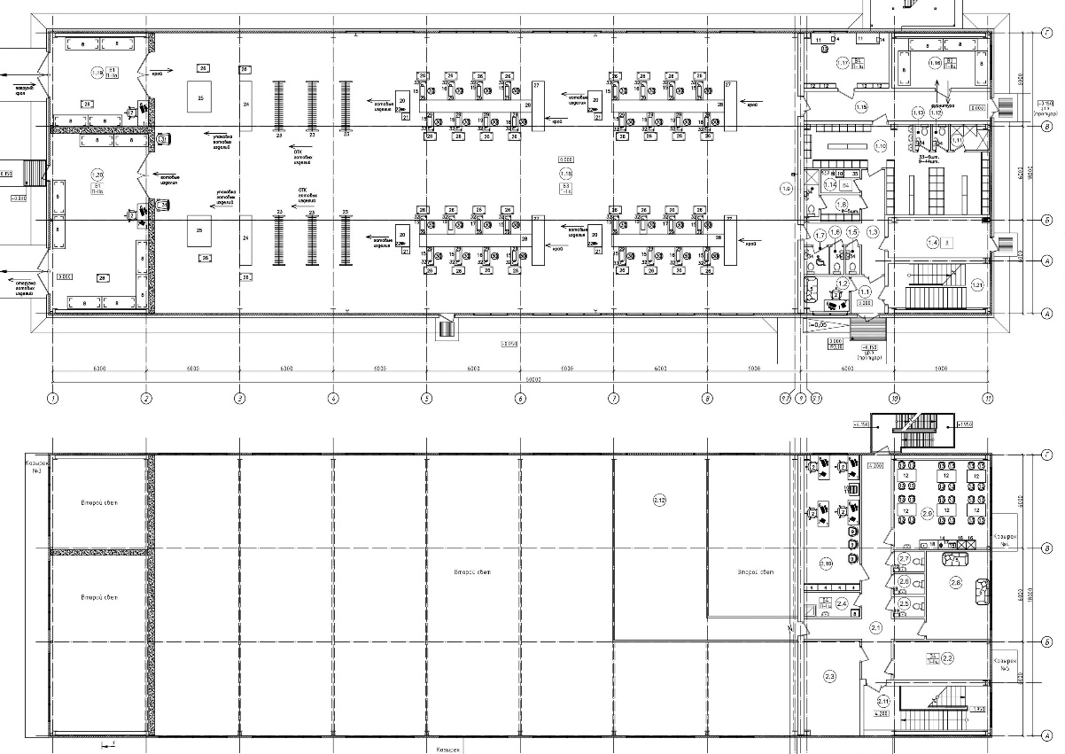
1 ОЧЕРЕДЬ: готовое здание (корпус 2)
Складская зона
Производственная зона
Административная зона
Параметры корпуса:
Размеры: 60×18 м;
Площадь: 1 314 кв.м.;
Помещения:
Производственные (756 м²)
Складские (108 м²)
Административные (432 м²)
Базовая технология: швейное производство
1 этаж
Инженерное обеспечение:
Венткамера
Второй свет
0,2 МВт
0,3 Гкал/ч
8,66 м3/сут
2 этаж

Slide 8
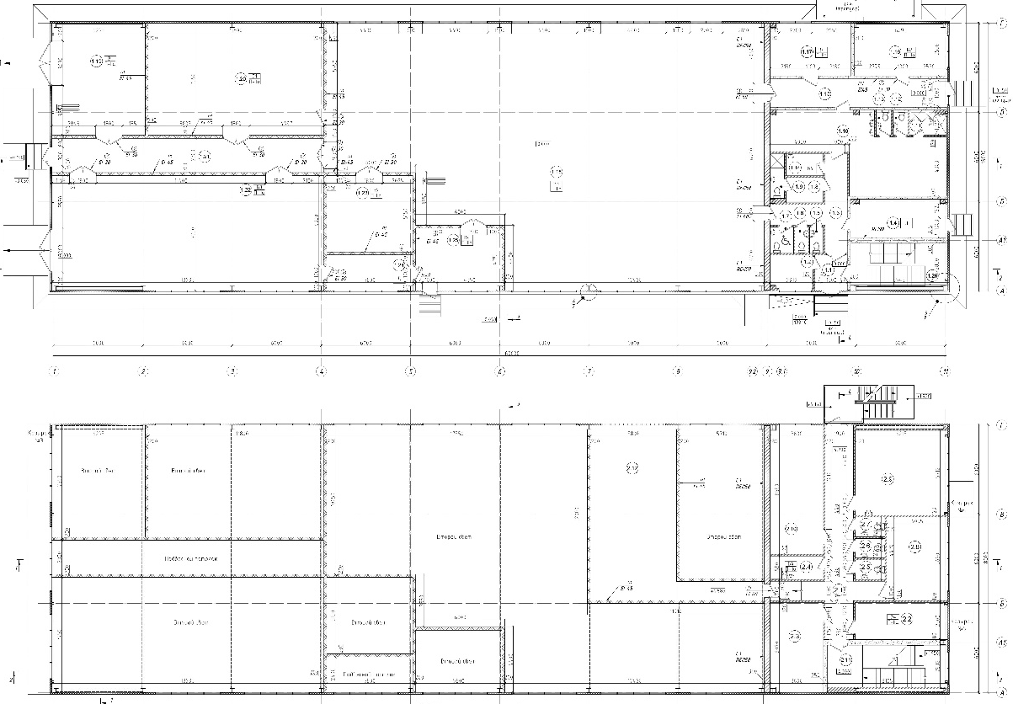
1 ОЧЕРЕДЬ: готовое здание (корпус 3)
Складская зона
Производственная зона
Административная зона
Параметры корпуса:
Размеры: 60×18 м;
Площадь: 1 314 кв.м.;
Помещения:
Производственные (540 м²)
Складские (324 м²)
Административные (432 м²)
Базовая технология: швейное производство
1 этаж
Инженерное обеспечение:
Второй свет
Венткамера
0,16 МВт
0,38 Гкал/ч
8,66 м3/сут
2 этаж

Slide 9
1 ОЧЕРЕДЬ: коммерческие условия
Базовые затраты
Дополнительные затраты
Услуги УК (обслуживание территории, охрана, обеспечение ресурсами)
без учета коммунальных услуг
Продажа
Стоимость выкупа здания
(разовый платеж)
Лизинговый платеж:
рассчитывается исходя из срока лизинга с учетом удорожания 5% годовых
Услуги УК (обслуживание территории, охрана, обеспечение ресурсами)
без учета коммунальных услуг
Лизинг
Услуги УК (обслуживание территории, охрана, обеспечение ресурсами)
без учета коммунальных услуг:
включены в ставку аренды
Аренда
Арендная ставка

Slide 10
СТРОИТЕЛЬСТВО ПОД КЛЮЧ
Схема:
Девелопер по заданию резидента строит здание по типовому или скорректированному проекту и передает его путем продажи или лизинга
1
2
3
4
5
Заключение инвестиционного соглашения
Проектирование
под нужды резидента (при необходимости)
Строительство
силами
девелопера
Заключение договора
купли-продажи/
лизинга здания
Заключение резидентом договоров
с РСО (ресурсы)
и УК (сервисы)
Коммерческие условия определяются в индивидуальном порядке и зависят от стоимости проектирования и строительства

Slide 11
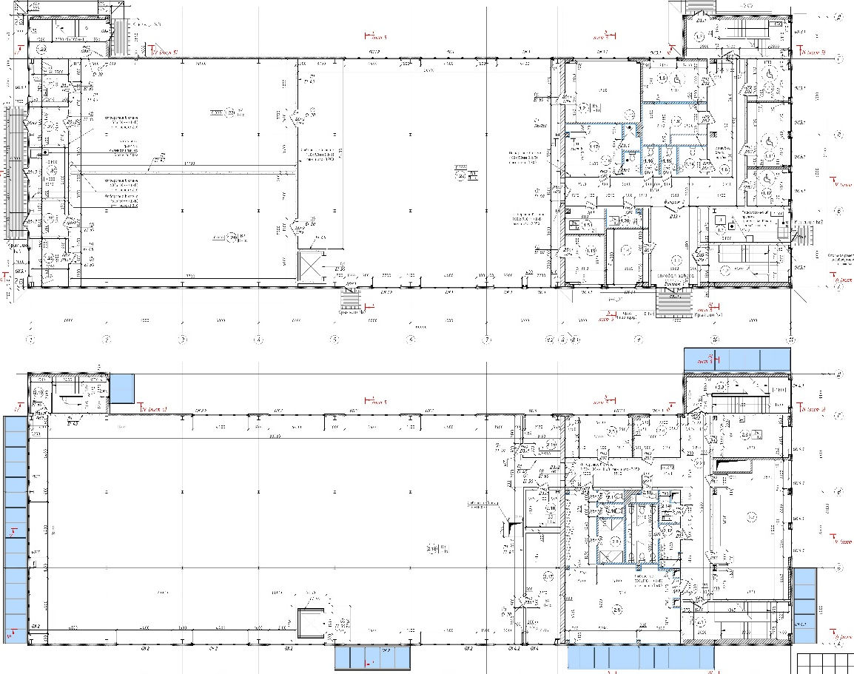
2 ОЧЕРЕДЬ: типовой проект (корпуса 4, 5, 6)
Складская зона
Производственная зона
Административная зона
Параметры корпуса:
Размеры: 60×18 м;
Площадь: 2 244 кв.м.;
Помещения:
Производственные (1188 м²)
Складские (324 м²)
Административные (648 м²)
Базовая технология: швейное производство
1 этаж
Инженерное обеспечение:
0,22 МВт
0,40 Гкал/ч
9,27 м3/сут
2 этаж

Slide 12
ПЕРЕУСТУПКА ЗЕМЕЛЬНЫХ УЧАСТКОВ
Схема:
Девелопер передает резиденту часть незастроенного земельного участка в субаренду под проектирование и строительство, а также технические условия. После ввода объекта
в эксплуатацию и регистрации права собственности резидент выделяет участок выкупает
его у администрации г. Пикалево без конкурса за 15% кадастровой стоимости
1
2
3
4
5
Заключение инвестиционного соглашения
Субаренда части участка на период
ПИР и СМР
Раздел участка
после ввода в эксплуатацию
Переуступка права аренды участка резиденту
Выкуп участка резидентом
у г. Пикалево

Slide 13



ПРЕИМУЩЕСТВА ДЛЯ ИНВЕСТОРОВ
Быстрый запуск производства за счет
подготовленной инфраструктуры
Аренда готовых производственных помещений
и строительство по индивидуальному проекту
Высокое качество и современность предлагаемых площадей
Выгодное географическое положение
Кадровый потенциал окружающих населенных пунктов
Наличие у г. Пикалево статуса ТОСЭР, который предоставляет инвесторам многочисленные налоговые льготы и преференции

Slide 14




СТАТУС ТОСЭР
Создана 16 марта 2018 года сроком на 10 лет
Требования к инвестиционному проекту
От 2,5
млн руб.
От 10
рабочих мест
< 25% иностранной
рабочей силы
Льготы резидентам
Налог на имущество
0% первые 5 лет, 1,1% следующие 5 лет
Виды деятельности (могут быть расширены)
Растениеводство, животноводство
Добыча песка, глины, камня
Производство продуктов и напитков
Производство текстильных изделий, одежды, кожи
Обработка древесины, производство бумаги, мебели,
изделий из дерева
Полиграфия, химия
Производство металлических, резиновых, пластмассовых
и прочих изделий
Предоставление продуктов, напитков, мест размещения
Обслуживание автотранспорта
Налог на прибыль
Региональная часть:
5% первые 5 лет, 10% последующие 5 лет
Федеральная часть:
0% первые 5 лет
Земельный налог
0% все 10 лет
Взносы во внебюджетные фонды
Снижение с 30,2% до 7,6%

Slide 15

ДОПОЛНИТЕЛЬНЫЕ ПРЕФЕРЕНЦИИ
Фонд поддержки предпринимателей и промышленности Ленинградской области, микрокредитная компания
Фонд развития моногородов
Сумма займа
От 20 до 100 млн руб.
Процентная ставка
5% базовая ставка
3% базовая ставка в первые
3 года при банковской гарантии
-2% от базовой ставки
при покупке российского оборудования
1% при экспорте >50% продукции от суммы займа в год
Строительство подводящей инженерной инфраструктуры возможно за счет средств Фонда развития моногородов
Общий бюджет проекта
От 40 млн руб.
Привлечение в проект средств Фонда развития моногородов

Slide 16
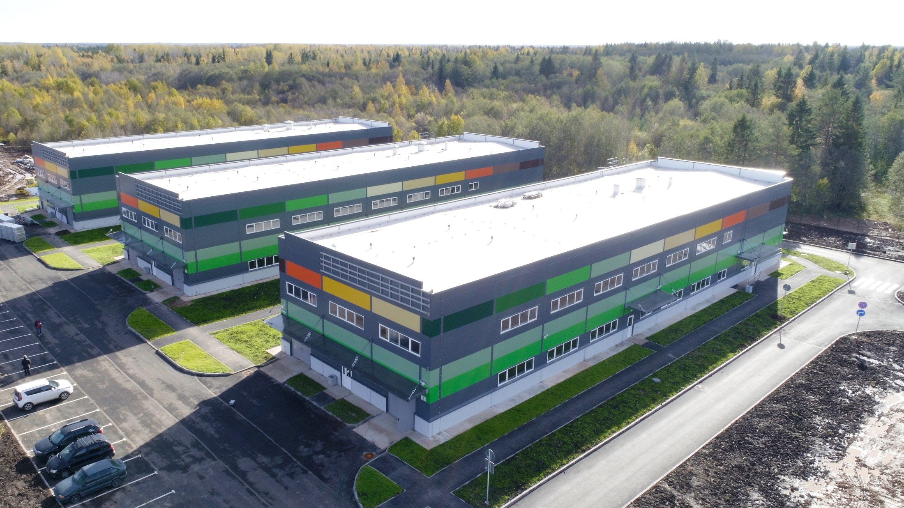





195112, Санкт-Петербург,
Малоохтинский пр., д. 64, лит. Б, оф. 402
+7 (812) 644 01 23
www.lenoblinvest.ru
#lenoblinvest
lenoblinvest

